Slide 1
Array

Slide 2
Array
객체
메모리 내의 다세대 주택.(변수는 단독주택)
다수의 값을 저장할 필요가 있을때 일반 변수를 선언한다면 필요한 값의 개수 만큼 변수를 선언해야 한다.
다수의 값을 저장할 수 있는 메모리 구조체
Array를 한번만 선언하면 하나의 Array 에 다수의 값을 저장한다.
Array

Slide 3
Array 객체화(Instantiating)
DataType ArrayName [] = new dataType [ 개수 ];
또는 DataType [] ArrayName = new DataType [개수];
int [] s;
s = new int [4]; //4개의 int 저장공간을 갖는 array
Array

Slide 4
Array 초기화(Initializing)
Array 객체화 시점에 Array 는 Zero-value로 초기화 된다.
int 타입은 0
char 타입은 '\u0000'
boolean 타입은 false
Array

Slide 5
Array 경계(Bound)
Array Index 는 0번 부터 시작
Array Bound 밖의 Array 를 찾을 때 ArrayIndexOutOfBoundsException 발생
Array 경계(개수)구하기
Array이름 . length
int arrayList [] = new int[10];
for(int i =0; i<arrayList.length;i=i+1){
//~~~;
}
Array

Slide 6
다차원 Array
메모리 내의 아파트 단지
MultiArray Index
MultiArray 는 [0][0] 번 (0동 0호)부터
Array

Slide 7
다차원 Array 객체화(Instantiating)
DataType ArrayName [][]
= new DataType[ 개수 ][ 개수 ];
또는 DataType [][] ArrayName
= new DataType [동수][ 호수 ] ;
3*10개의 int 저장공간을 갖는 array 생성
int multiArray [][];
multiArray = new int [3][10];
MemoryApart.java를 작성하세요.
int multiArray2 [][] = new int[4][];
multiArray2[0]= new int [5];
multiArray2[1]= new int [6];
multiArray2[2]= new int [4];
multiArray2[3]= new int [3];
int multiArray3[][]= new int [][5]; //Error!!
Array

Slide 8
Array of Object
Array 는 객체를 저장할 수 있다.
Array 는 Object reference 가 될 수 있다.
1) 객체 타입의 배열 선언
객체타입 [] 배열이름 = new 객체타입 [];
ObjectOne [] oaa = new ObjectOne [3];
2)객체 배열 초기화 -객체를 배열에 할당
배열이름[index] = new 객체클래스();
ooa [0] = new ObjectOne();
ooa [1] = new ObjectOne();
ooa [2] = new ObjectOne();
ArrayInObject.java를 작성하세요.
Array

Slide 9
Array Resizing
Array Size는 재정의 할 수 없다.
같은 이름(reference)으로 다시 선언 해야 한다.
int resizingArray[] = new int [10];
resizingArray = new int [3];
Array

Slide 10
System.arraycopy()
System.arraycopy() 메소드 이용.
int sourceArray[]={1,2,3,4,5,6};
int targetArray[]
={101,102,103,104,105,106,107,108,109};
System.arraycopy(sourceArray,0,
targetArray,0,sourceArray.length);
System.arraycopy( 원본의, 번지부터를 ,
타겟의 , 번지에서부터 , 길이 만큼 복사);
ArrayCopyExample.java를 작성하세요.
Array

Slide 11
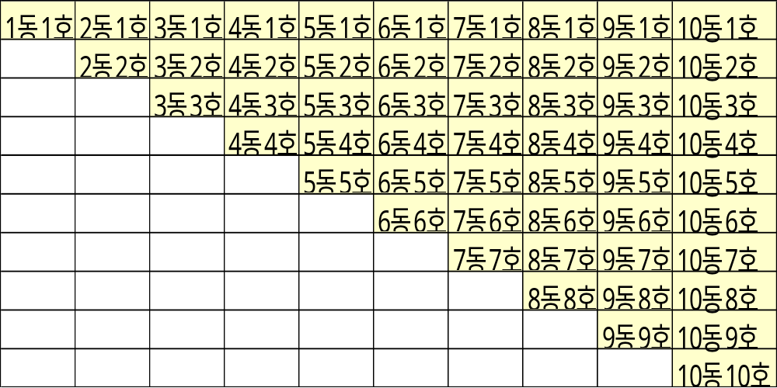
TwoDmArrayExam.java
TwoDmArrayExam.java 에 다음과 같은 2차원 배열을 작성하고 값을 입력한 후 아래처럼 출력하세요.
Array

